Slide 1

Digitální technická mapa
Karlovarského kraje
- stavební úřady

Slide 2
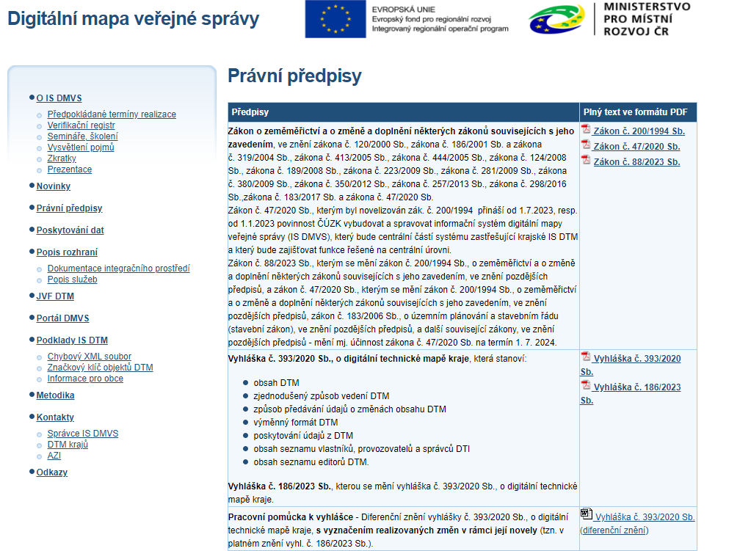
Legislativa
Zákon č. 88/2023 Sb.
Kterým se mění zákon č. 200/1994 o zeměměřictví
Vyhláška č. 140/2024 Sb. Vyhláška, kterou se mění Vyhláška o digitální technické mapě kraje č. 393/2020 Sb.,
ČÚZK - Právní předpisy (cuzk.cz)
zdroj: Analýza 123456

Slide 3
IS DMVS
Informační systém Digitální mapy veřejné správy je připravován Českým úřadem zeměměřickým a katastrálním.
Vytvoření společného rozhraní pro zobrazení katastrální mapy, ortofotomapy a digitálních technických map krajů.
Vytvoření jednotného rozhraní pro předávání údajů k aktualizaci digitálních map krajů.
Vedení seznamu vlastníků, provozovatelů a správců dopravní technické infrastruktury.
Vedení seznamu editorů digitálních technických map krajů.

Slide 4
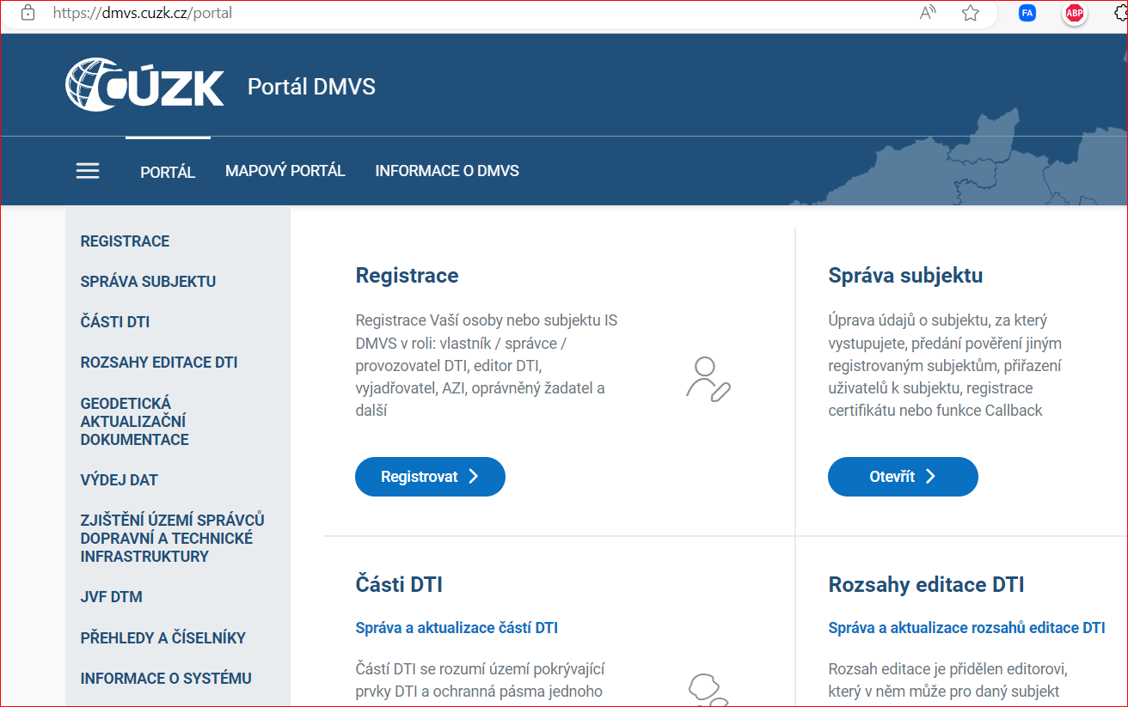
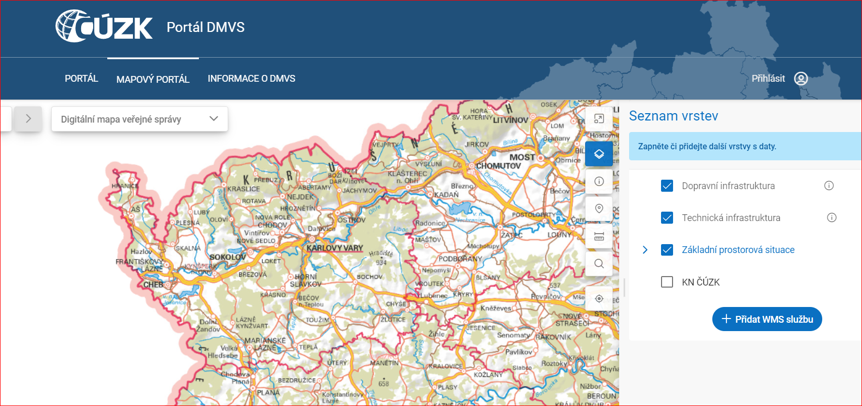
Portal DMVS – https://dmvs.cuzk.gov.cz/portal

Slide 5
IS DTM
Informační systém Digitální technické map Karlovarského kraje.
§4b zákona č. 200/1994Sb., o zeměměřictví
Vyhláška č.393/2020 Sb., v platném znění
Přenesený výkon státní správy
Správce DTM kraje je krajský úřad
Má pevný obsah a strukturu
1) Základní prostorová situace (ZPS) – edituje kraj
2) Objekty a zařízení DI a TI – editují vlastníci DI a TI
Editor odpovídá za správnost, úplnost a aktuálnost zapisovaných údajů.

Slide 6
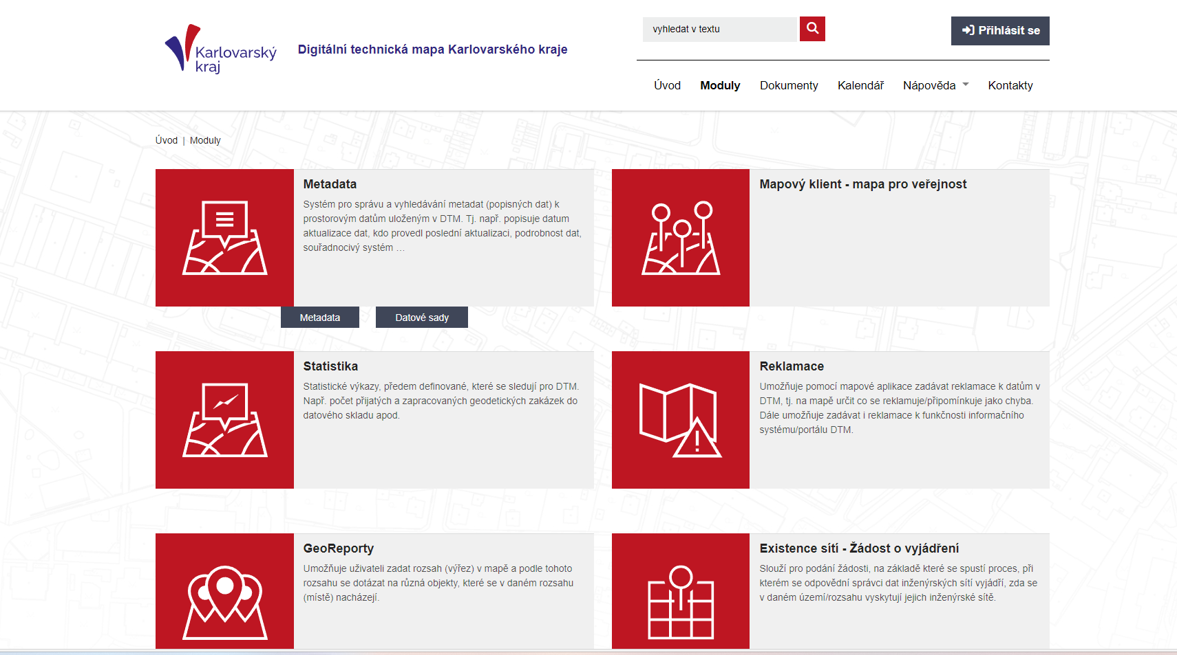
DTM Karlovarského kraje – https://dtm.kr-karlovarsky.cz
DTM Karlovarského kraje – krajský úřad https://dtm.kr-karlovarsky.cms2.cz
Digitální technická mapa Karlovarského kraje – digitální technická mapa je vedena pro území kraje. Správcem DTM kraje je krajský úřad v přenesené působnosti. Je zdrojem informací sloužící zejména pro účely územního plánování, přípravy, umisťování, povolování a provádění staveb.

Slide 7
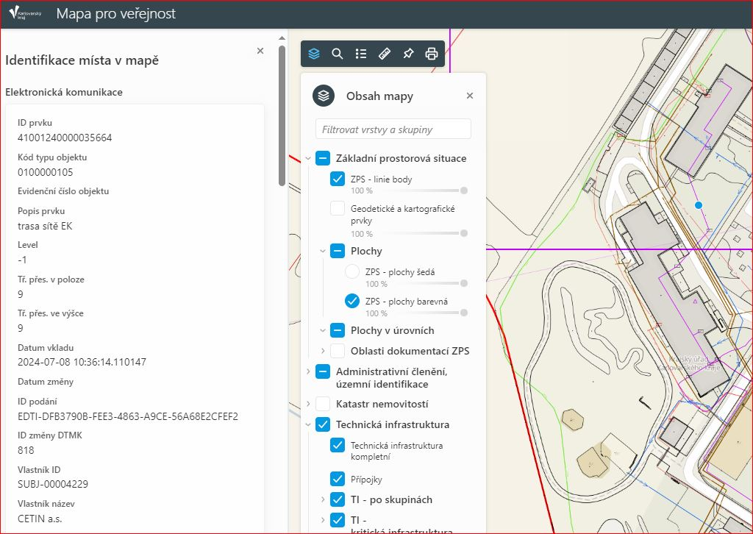
Údaje o dopravní a technické infrastruktuře DTM KK
Stavby vkládané do DTM od 1.7.2024 musí být ve 3.tř. přesnosti (polohová přesnost 14cm, přesnost ve výšce 12 cm)
Změny dat do DTM vkládá AZI autorizovaný zeměměřický inženýr dle § 12 odst. 1 písm. c)
Editor dat TI/DI zodpovídá za správnost, úplnost a aktuálnost dat.

Slide 8
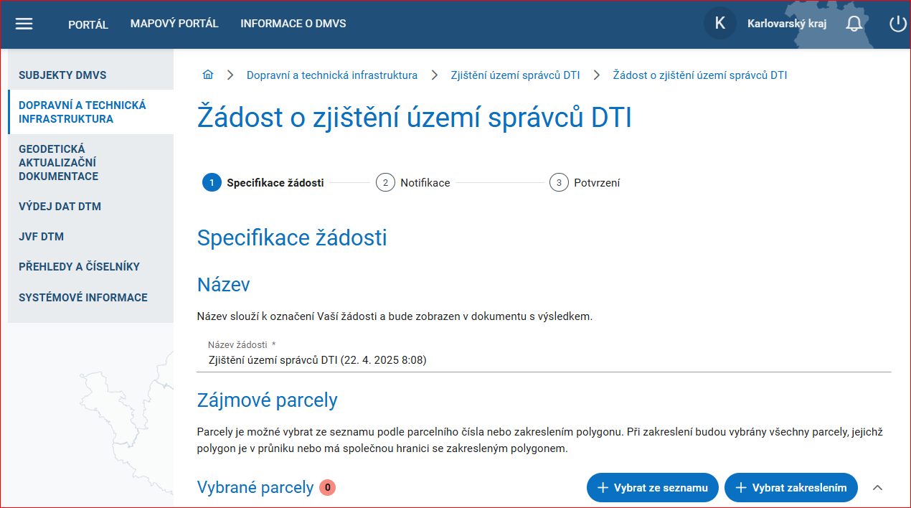
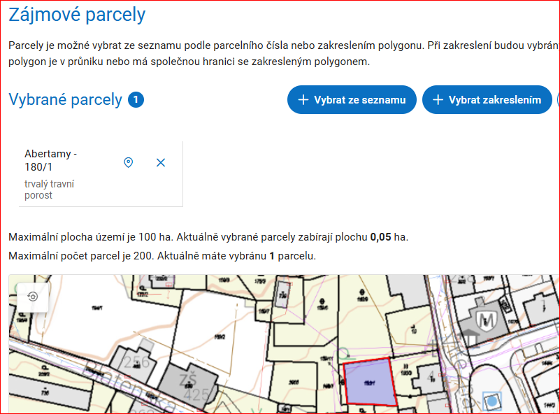
PORTAL DMVS - Zjištění správců DTI

Slide 9
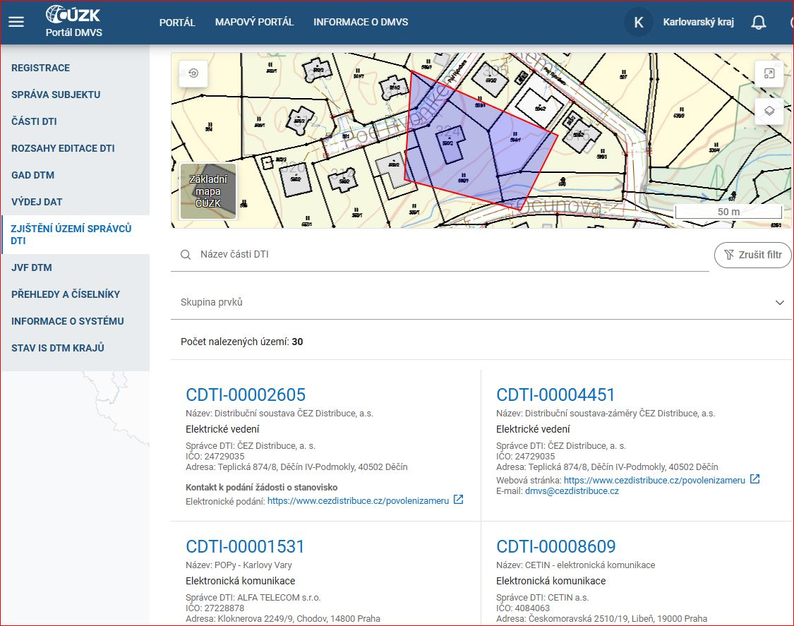
PORTAL DMVS - Zjištění správců DTI

Slide 10
Vyjádření k sítím DTI
§ 168 NSZ
Vlastník technické infrastruktury je povinen
a) vést evidenci technické infrastruktury, která musí obsahovat polohové umístění a ochranu, a v odůvodněných případech, s ohledem na charakter technické infrastruktury, i výškové umístění,
b) sdělit bezplatně každému na žádost údaje o podmínkách napojení, o ochranných a bezpečnostních pásmech a o základních podmínkách provádění činnosti v nich, pokud nejde o technickou infrastrukturu, s níž je příslušné hospodařit Ministerstvo obrany nebo Ministerstvo vnitra.
Bezplatné sdělení – vydáno MMR https://mmr.gov.cz/cs/caste-dotazy/stavebnirad/stanoviska-a-vyjadreni

Slide 11
ID záznamu v žádosti o vydání kolaudačního rozhodnutí
Splnění povinnosti editora bezodkladně zapsat změnu údajů DTM dle § 4b odst. 8 zákona č. 200/1994 Sb., o zeměměřictví (Zzem):
„Dojde-li ke změně údajů podle odstavce 4 písm. a), editor bezodkladně změnu zapíše prostřednictvím jednotného rozhraní do digitální technické mapy kraje. Dojde-li ke změně údajů podle odstavce 4 písm. b), editor zapíše změnu bezodkladně poté, co mu budou předány podklady pro její zápis.”
Splnění této povinnosti stavebník dokládá dle § 230 a §232 SZ stavebnímu úřadu doložením identifikátoru záznamu.

Slide 12
ID záznamu v žádosti o vydání kolaudačního rozhodnutí
byly zapsány změny týkající se obsahu DTM kraje
zapsat (přímo) lze jen údaje o dopravní a technické infrastruktuře,
nebo
předány podklady pro jejich zápis, pokud jsou údaje o stavbě obsahem DTM kraje
předána GAD k zapracování změn ZPS vyvolaných stavebníkem při realizaci jeho záměru.
Pozn.
Změny stavebník zapíše “BEZODKLADNĚ” dle § 4b odst. 8 zeměměřického zákona
Stavební úřad nemůže vyžadovat protokol o zapracovatelnosti, neboť k tomu nemá zákonné zmocnění.

Slide 13
ID záznamu, ve kterém “BYLY ZAPSÁNY”
byly zapsány změny týkající se obsahu DTM kraje - DTI
stavebnímu úřadu se tedy v žádosti dokládá ID záznamu (ID podání), které prokazuje provedení aktualizace v rozsahu kolaudované stavby (sítě DTI),
stavebnímu úřadu lze doložit jedním nebo i více ID záznamy, lze doložit i jediný ID záznam, kterým byla provedena aktualizace více samostatných staveb DTI, ve formuláři textové pole, které umožňuje vepsat více ID,
stavební úřad by měl provést ověření, zda byly do DTM zapsány všechny části povolené stavby DTI … v ideálním případě (bude-li mít k tomu nástroje), nejlépe i to, zda byla stavba DTI povolena jako přípojka nebo jako vedení (kontrola pro zápis sítí prostřednictvím GAD),

Slide 14
ID záznamu, ve kterém “BYLY PŘEDÁNY PODKLADY PRO JEJICH ZÁPIS”
předány podklady pro jejich zápis, pokud jsou údaje o stavbě obsahem DTM
předaný tzv. Geodetický podklad pro vedení DTM kraje (GAD) k zapracování změn ZPS vyvolaných stavebníkem při realizaci jeho záměru,
- může být opět doloženo jedním nebo více ID záznamy,
- nedojde-li ke změně v ZPS, není třeba nic dokládat… zřejmě bude nastávat v případech realizace jen DTI,
- stavební úřad ověří v žádosti doložený ID záznam (či více ID záznamů), zatím prostřednictvím Portálu DMVS – kontrola “zapracovatelnosti”, nikoliv jen učinění podání,
nyní nadstavbou DTM kraje pro stavební úřady
Pokud údaje o stavbě nejsou obsahem DTM, pak se identifikátor záznamu nedokládá

Slide 15
Geodetická část DSPS technické a dopravní infrastruktury
je stále v platném znění SZ jako součást žádosti dle § 232 SZ (odst. 2 písm. g),
byla do 30. 6. 2024 i ve Vyhlášce č. 393/2020 Sb., o DTM kraje (§ 5 odst. 2-5),
po novelizaci vyhlášky DTM k 1. 7. 2024 (ve znění vyhlášky č. 140/2024 Sb.) je již geodetická část DSPS pouze v přechodném ustanovení (čl. II bod 2.):
„Pokud byla pro stavbu, kterou vzniká, mění se nebo zaniká objekt nebo zařízení, které tvoří obsah digitální technické mapy, zpracována dokumentace skutečného provedení stavby podle zákona č.183/2006 Sb., o územním plánování a stavebním řádu (stavební zákon), ve znění pozdějších předpisů, lze údaje o objektu nebo zařízení, které tvoří obsah digitální technické mapy, předat také ve formě geodetické části DSPS podle§ 14 Vyhlášky č.31/1995 Sb., kterou se provádí zákon č.200/1994 Sb., o zeměměřictví a o změně a doplnění některých zákonů souvisejících s jeho zavedením, ve znění účinném do 30. června 2024. V takovém případě se použijí ustanovení § 5 odst. 3 až 5 Vyhlášky č.393/2020 Sb., o digitální technické mapě kraje, v dosavadním znění.“

Slide 16
Geodetická část DSPS technické a dopravní infrastruktury
§ 5 Vyhlášky č. 393/2020 Sb., o DTM kraje, ve znění do 30. 6. 2024 – vazba na přechodné ustanovení (čl. II bod 2.):
(1)Stavebník předá údaje o objektu nebo zařízení, které tvoří obsah digitální technické mapy, prostřednictvím jednotného rozhraní, jehož internetová adresa je zveřejněna na internetových stránkách digitální mapy veřejné správy spravovaných Úřadem (dále jen „portál“).
(2)V případě změny údajů o poloze a výšce objektu nebo zařízení, které tvoří obsah digitální technické mapy, se údaje předají prostřednictvím
a)geodetické části dokumentace skutečného provedení stavby podle jiného právního předpisu2), nebo
b)geodetického podkladu pro vedení digitální technické mapy.
(3)Struktura předávaných údajů podle odstavce 2 je stanovena v příloze č. 3 k této vyhlášce.
(4)Součástí geodetické části DSPS podle odstavce 2 jsou i změnové údaje ve výměnném formátu (JVF).
(5)Geodetický podklad pro vedení digitální technické mapy a geodetická část DSPS, pokud má být použita jako podklad pro vedení digitální technické mapy se vyhotovuje na podkladě stávajících údajů digitální technické mapy.
Při využití stávajících údajů digitální technické mapy se posoudí návaznost výsledku zaměření nového stavu na dosavadní stav. Informace o výsledku posouzení je součástí technické zprávy. Podrobnosti obsahu geodetického podkladu pro vedení digitální technické mapy jsou stanoveny v příloze č. 4 k této vyhlášce.

Slide 17
Geodetická část DSPS technické a dopravní infrastruktury
Lze tedy přijmout geodetickou část DSPS pro účely kolaudace dle aktuálně platných právních předpisů?
ANO … jsou-li součástí geodetické části DSPS:
a) změnové údaje ve výměnném formátu (JVF),
b) informace o výsledku posouzení návaznosti výsledku zaměření nového stavu na dosavadní stav evidovaný v DTM v technické zprávě,
není tím ale splněna povinnost dle § 4b zákona č. 200/1994 Sb., o zeměměřictví,
stavebník i v případě odevzdání GČ DSPS stavebnímu úřadu při kolaudaci musí také vložit údaje o změnách DTI do DTM kraje (jednotlivě, hromadně),
editor (VSP) má dle § 4b odst. 8 Zzem povinnost zapsat změnu bezodkladně (např. silnice bývají dlouho ve zkušebním provozu před kolaudací – má být již v DTM)

Slide 18
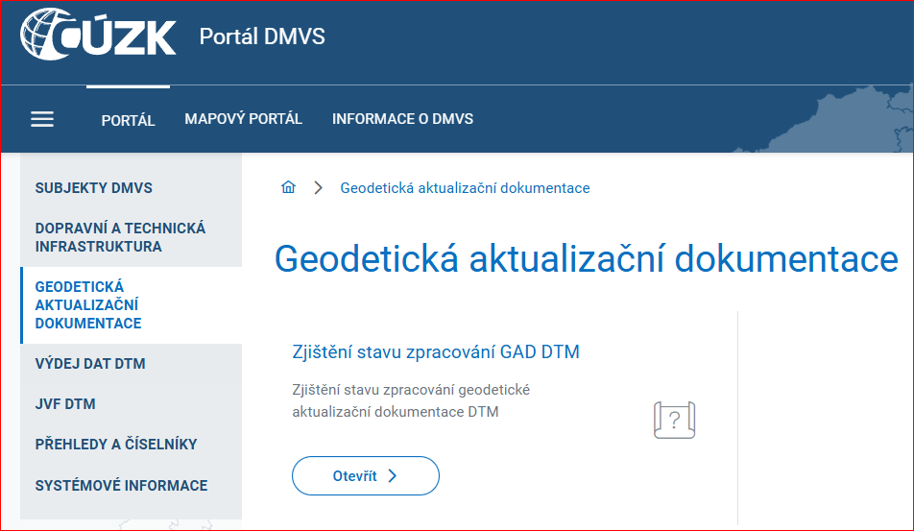
ID záznamu v žádosti o vydání kolaudačního rozhodnutí – KDE ho najdu?

Slide 19
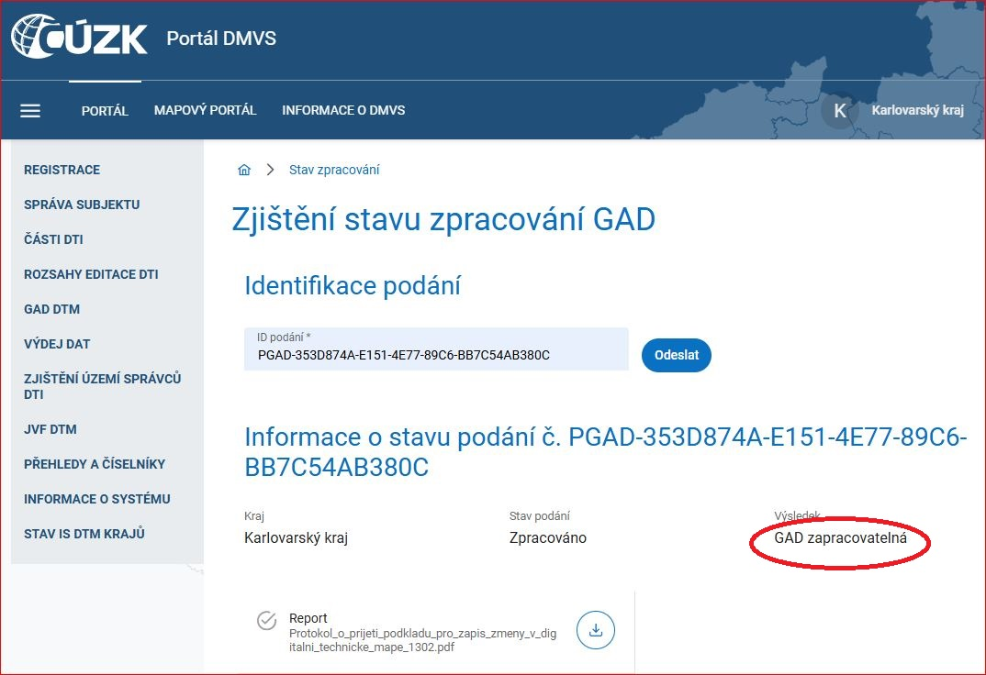
ID záznamu v žádosti o vydání kolaudačního rozhodnutí – zadám do formuláře?

Slide 20
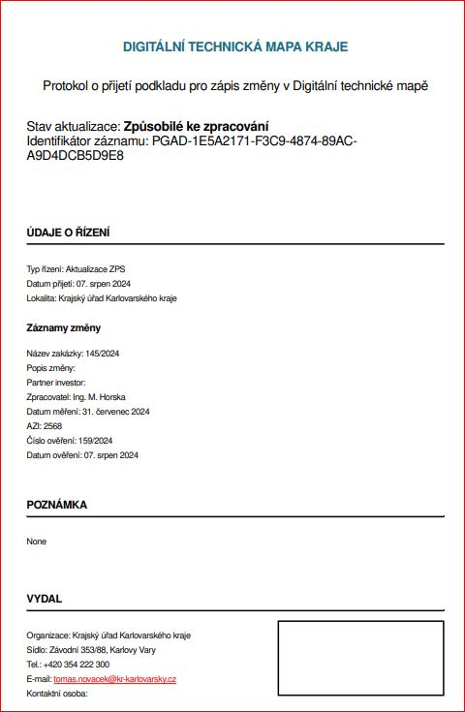
Protokol o přijetí podkladu pro zápis
změny do DTM

Slide 21
Jak je to u developerských projektů?
Může developer přenést povinnost vůči DTM až na budoucího vlastníka stavby?
v podstatě jen v tom případě, že předává stavbu do vlastnictví např. obce ještě před kolaudací… změny v DTM předá nový vlastník před žádostí o kolaudaci, ale stále platí “bezodkladně”!!!
předává-li stavbu do vlastnictví po kolaudaci, potom již musí být obsah DTM aktualizován, může do DTM zapisovat a předávat GAD postupně po částech, tzn. více ID záznamů do formuláře ke kolaudaci.
Více na:2.1.9. Předávání údajů do DTM pro developersky realizované stavby [DTMwiki]

Slide 22
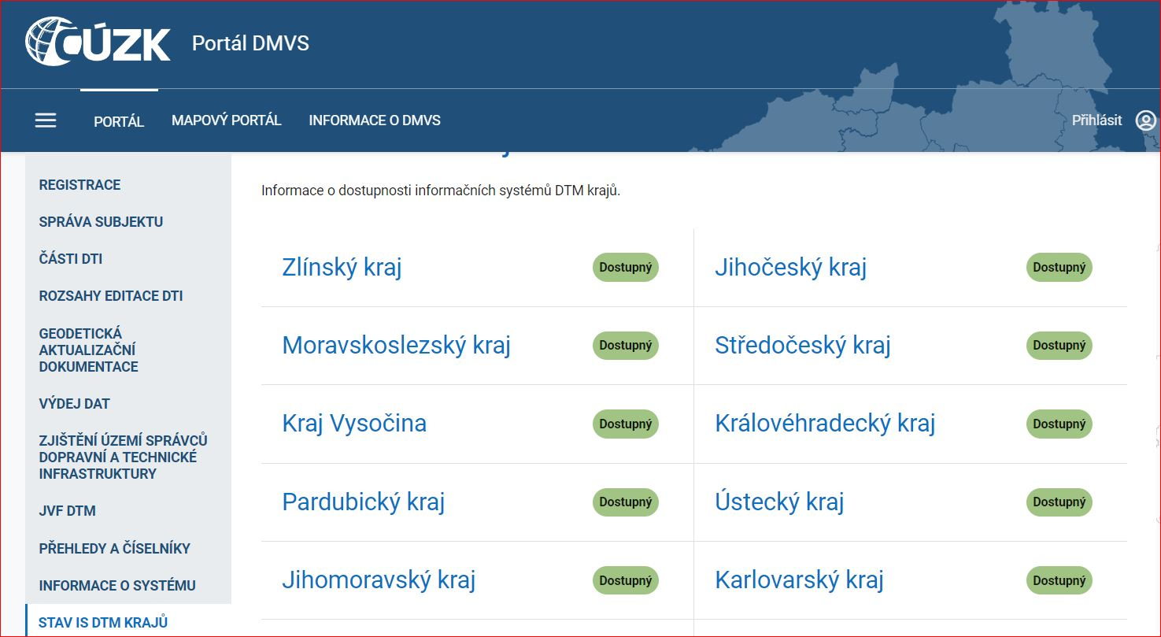
DMVS – stav krajů

Slide 23
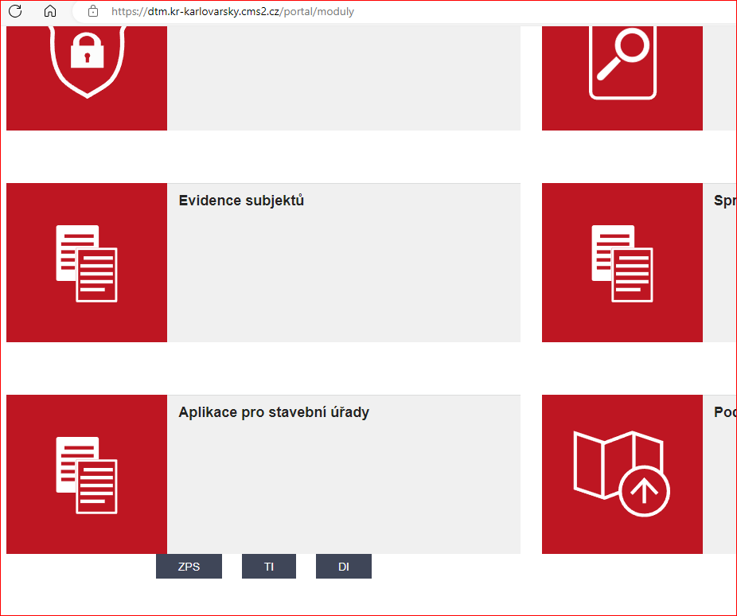
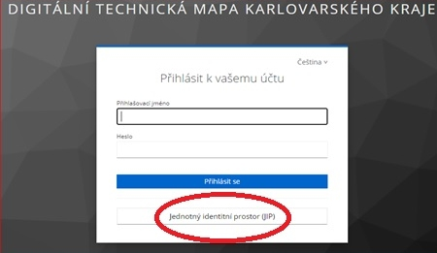
DTM-stavební úřad https://dtm.kr-karlovarsky.cms2.cz/portal/moduly

Slide 24
Nadstavba pro stavební úřady – odkazy:
ZPS: https://dtm.kr-karlovarsky.cms2.cz/-/stav-urad-zps?
TI: https://dtm.kr-karlovarsky.cms2.cz/-/stav-urad-ti?
DI: https://dtm.kr-karlovarsky.cms2.cz/-/stav-urad-di?

Slide 25
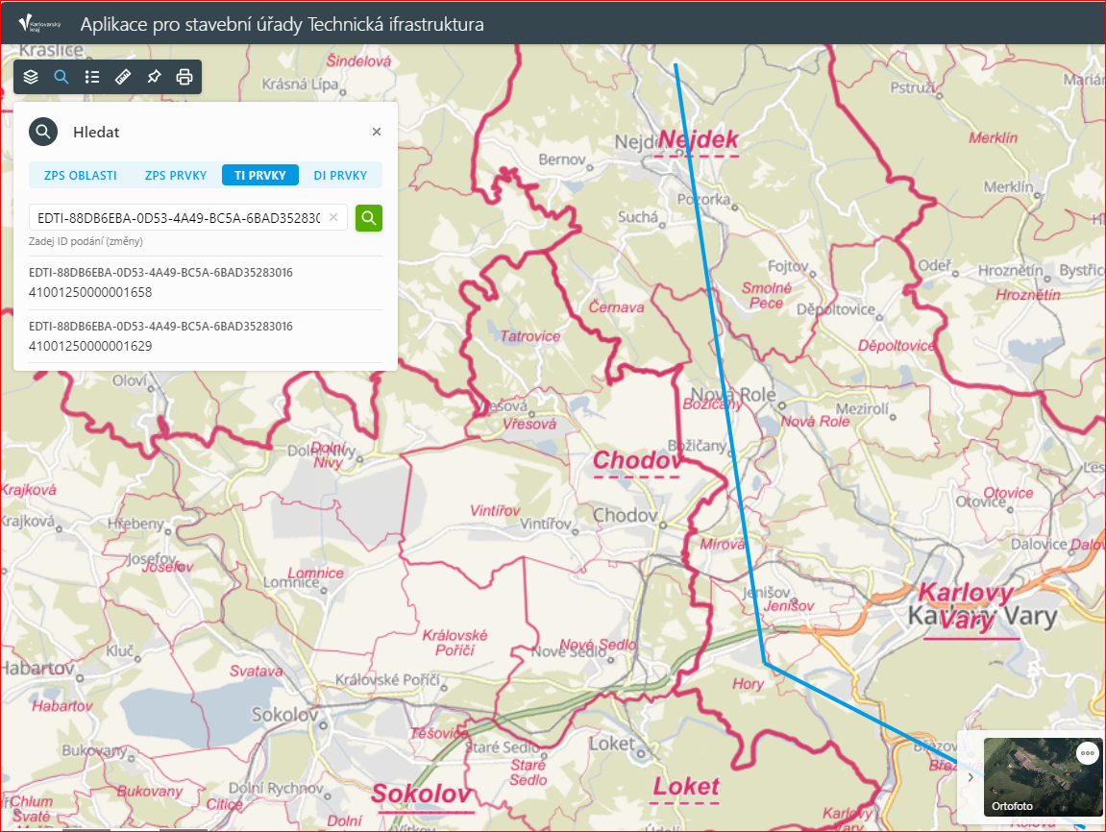
Vyhledání přes ID podání

Slide 26
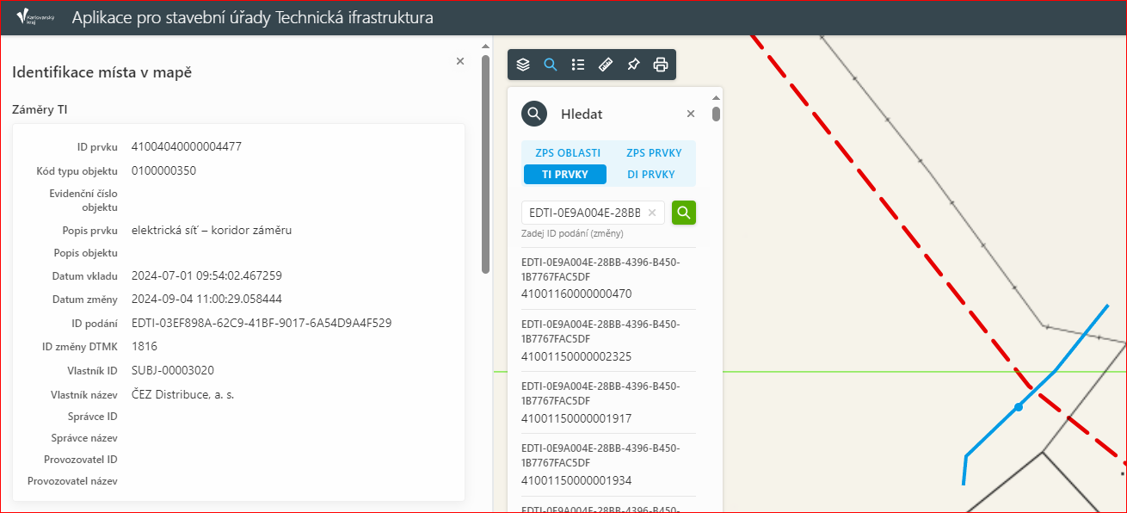
Vyhledání přes ID podání

Slide 27
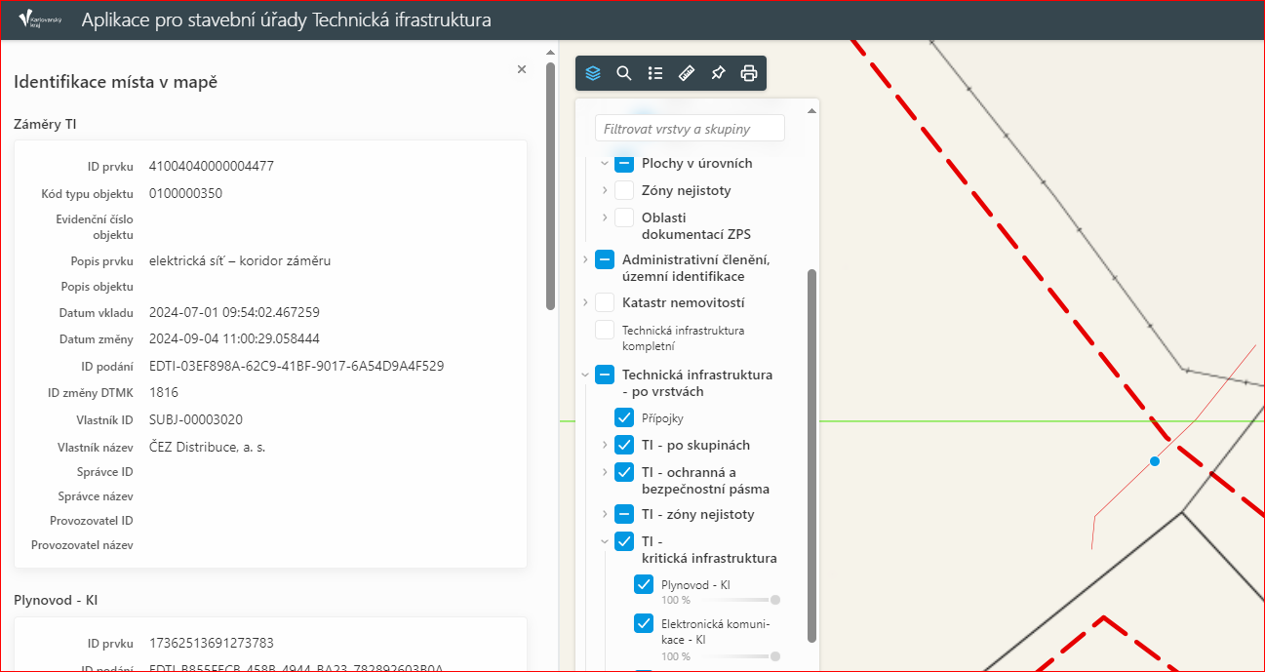
Zapnutí vrstev ZPS/TI/DI

Slide 28
Následuje živá ukázka
Martina Hytychová

Slide 29
Změna stavebního zákona od 1.8.2025
Změna stavebního zákona (283/2021 Sb.) ve věci úpravy § 232 (kolaudace), tedy vypuštění možnosti doložení splnění povinnosti vůči DTM prostřednictvím geodetické části dokumentace skutečného provedení stavby a vložení slovíčka „způsobilá“, již vyšla ve Sbírce zákonů pod č. 87/2025 Sb. s účinností ke dni 1. 8. 2025 (viz https://www.psp.cz/sqw/sbirka.sqw?O=9&T=656).
Od 1. 8. 2025 tak není možné dokládat stavebnímu úřadu pro potřeby kolaudace pouze geodetickou část DSPS, ale je nutné zapsat údaje o DTI do DTM kraje (ID podání).

Slide 30
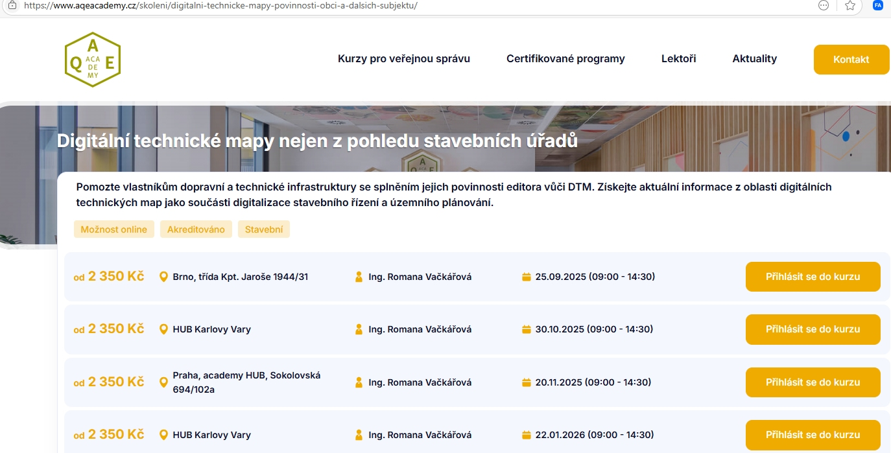
Pozvání na akreditovaný kurz

Slide 31
Děkuji za pozornost
Odbor informatiky
Ing. Tomáš Nováček – vedoucí oddělení DTM a GIS
Martina Hytychová
Bc. Tereza Märzová

